Slide 1
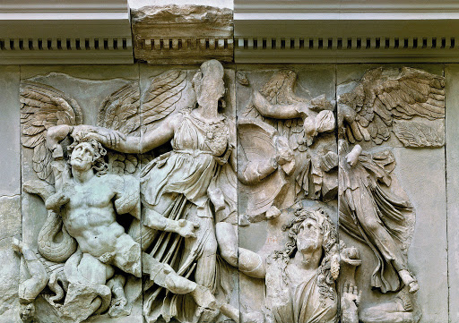
ΙΣΤΟΡΙΑ
ΣΥΜΠΛΗΡΩΣΗ ΥΛΗΣ Α΄ ΛΥΚΕΙΟΥ
ΕΙΚΟΝΕΣ, ΧΑΡΤΕΣ ΚΑΙ ΑΛΛΟ ΥΛΙΚΟ
ΕΛΛΗΝΙΣΤΙΚΗ ιστορια
Διδασκων α.σ. καπωνησ

Slide 2
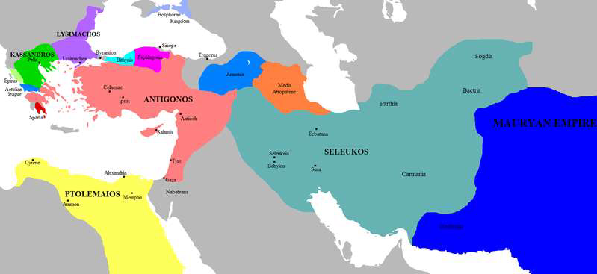
Τα ελληνιστικά κράτη μετά τον θάνατο του Μ. Αλεξάνδρου
– οι διάδοχοι

Slide 3
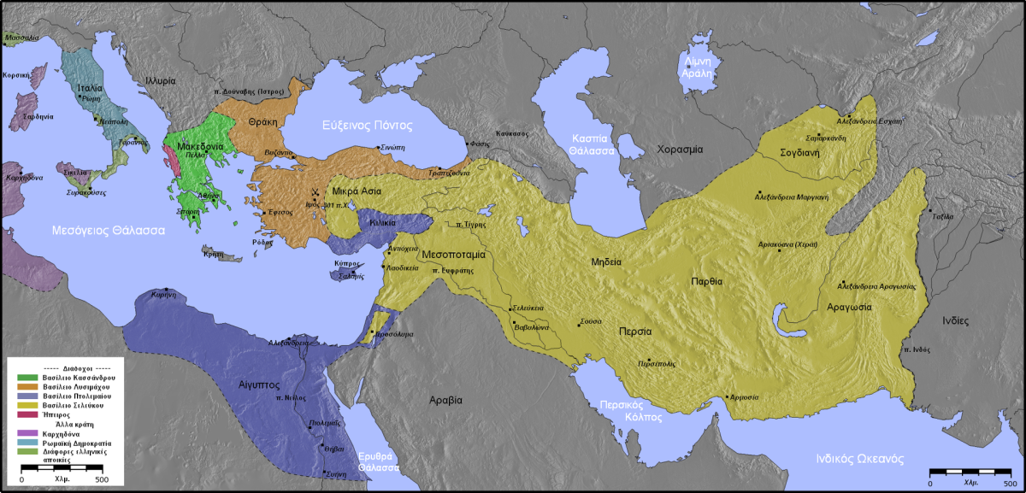
Τα ελληνιστικά κράτη μετά τη μάχη της Ιψού (301 π.Χ.)

Slide 4
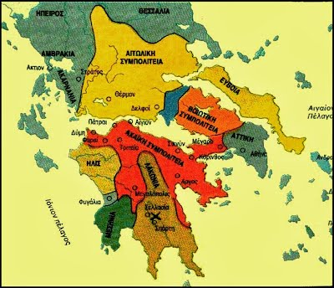
Τα κράτη του ελλαδικού χώρου

Slide 5
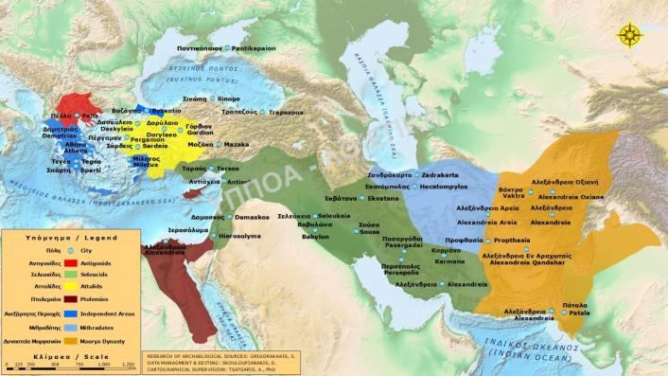
Οι ελληνικές πόλεις στις ελληνιστικές μοναρχίες

Slide 6
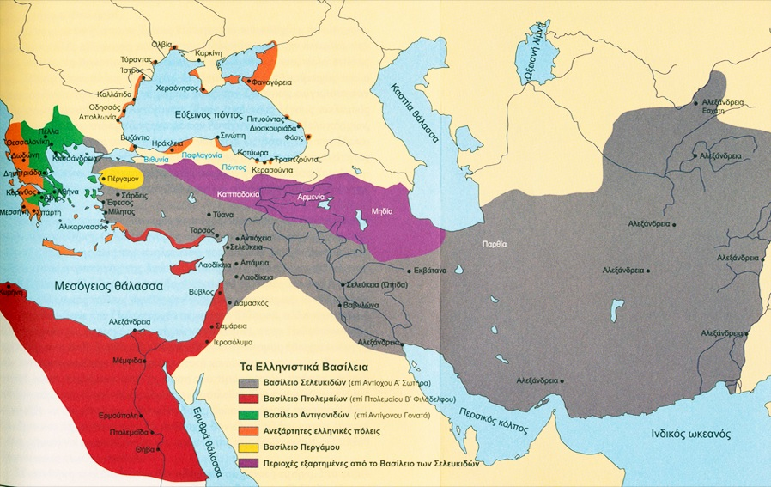
Τα ελληνιστικά βασίλεια το 263 π.Χ.

Slide 7
    Τα ελληνιστικά πνευματικά κέντρα
    εξέλιξη πόλεων που ιδρύθηκαν από τον Αλέξανδρο και τους διαδόχους σε αστικά κέντρα
      μεγάλα οικονομικά και πολιτισμικά κέντρα
      οργανωμένο πολεοδομικό σύστημα, τείχη, ανάκτορα, αγορές, γυμνάσια, ιερά, βωμοί, στοές
      οι σπουδαιότερες είναι η Αλεξάνδρεια , η Αντιόχεια και η Πέργαμος

Slide 8
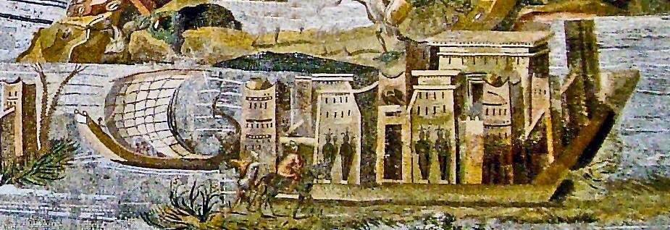
Αλεξάνδρεια – το παλάτι των Πτολεμαίων

Slide 9
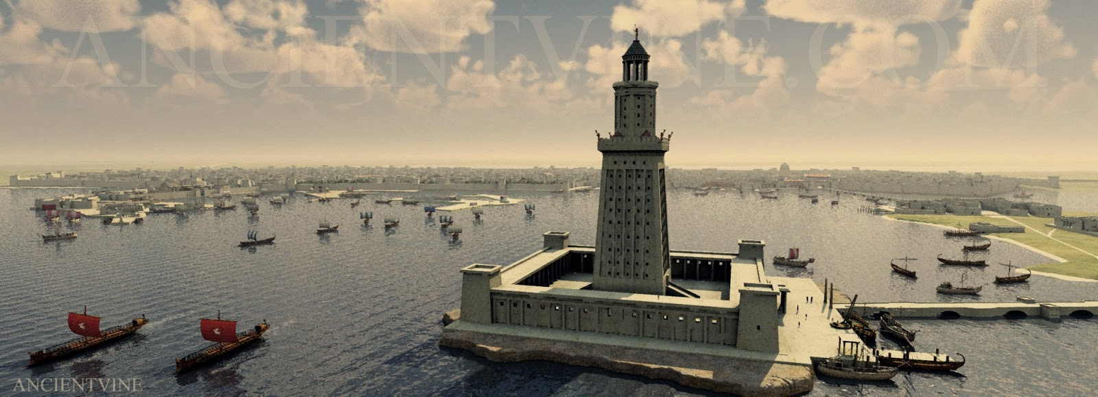
Γιατί λέγονται έτσι οι «φάροι»;

Slide 10
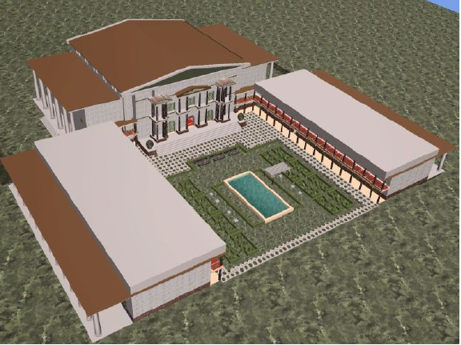
Βιβλιοθήκη της Αλεξάνδρειας

Slide 11
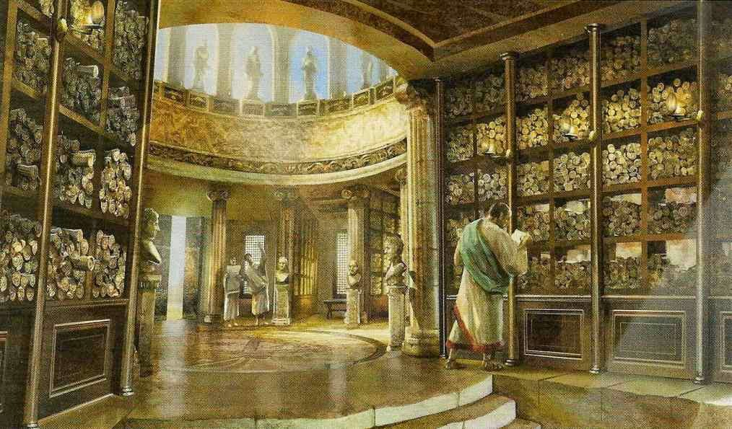
Το εσωτερικό της

Slide 12
Αλεξάνδρεια
    ιδρύεται από τον Αλέξανδρο 331 π.Χ.
      κατοικείται από Έλληνες, Αιγυπτίους και Εβραίους
      ανάπτυξη λόγω μεγάλου λιμανιού και του νησιού Φάρος, όπου και ένας μεγάλος πύργος με φανό
      Μουσείο: οικοδομικό συγκρότημα αφιερωμένο στις Μούσες
        περιλαμβάνει βοτανικό και ζωολογικό κήπο και χώρους για αστρονομικές μελέτες
        Βιβλιοθήκη: χώρος εργασίας γραμματικών, φιλολόγων που καταγράφουν, σχολιάζουν και αντιγράφουν κείμενα αρχαίων συγγραφέων – μαζική παραγωγή χειρογράφων εξαιτίας παπύρου

Slide 13
Αντιόχεια
    ιδρύεται από τον Σέλευκο το 300 π.Χ. στον Ορόντη ποταμό
      διαιρείται σε τέσσερις συνοικισμούς (Τετράπολις)
      περικλείεται από τείχος, όπως και κάθε συνοικισμός ξεχωριστά
      λαμπρά οικοδομήματα και αγάλματα
      κατοικείται από Μακεδόνες, Αθηναίους, Κρήτες και Κύπριους
      μεταβάλλεται σταδιακά σε πολυπολιτισμικό κέντρο

Slide 14
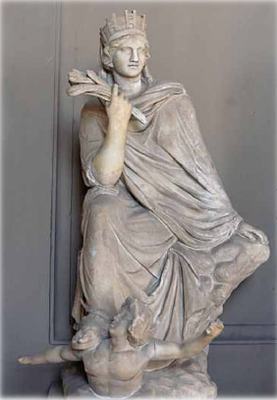
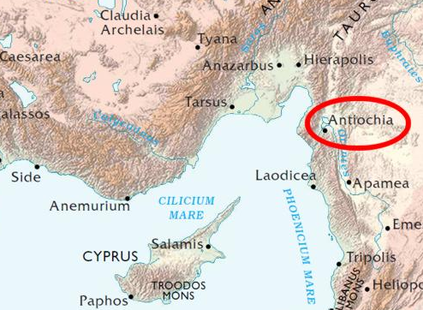
Αντιόχεια

Slide 15
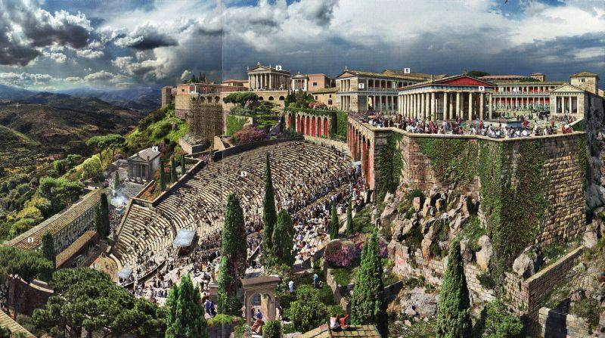
Πέργαμος

Slide 16
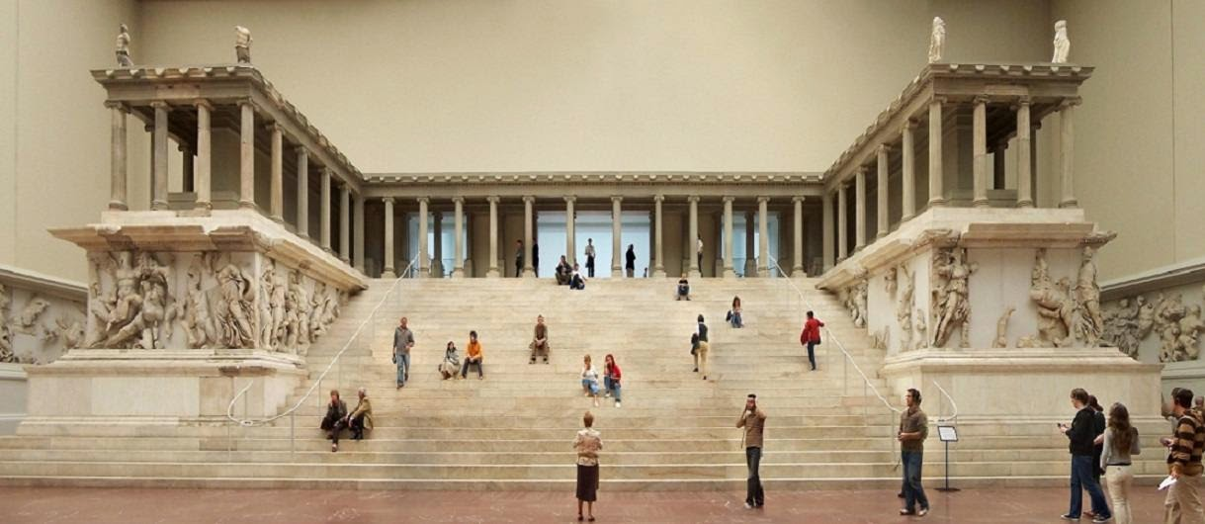
Βωμός της Περγάμου

Slide 17
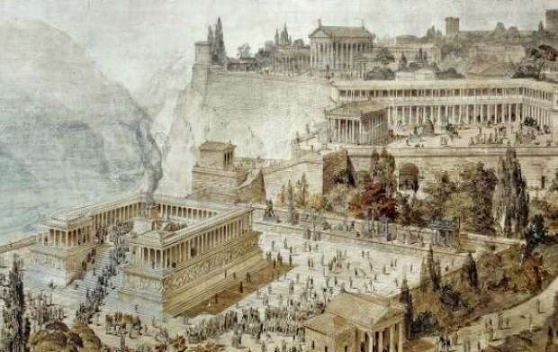
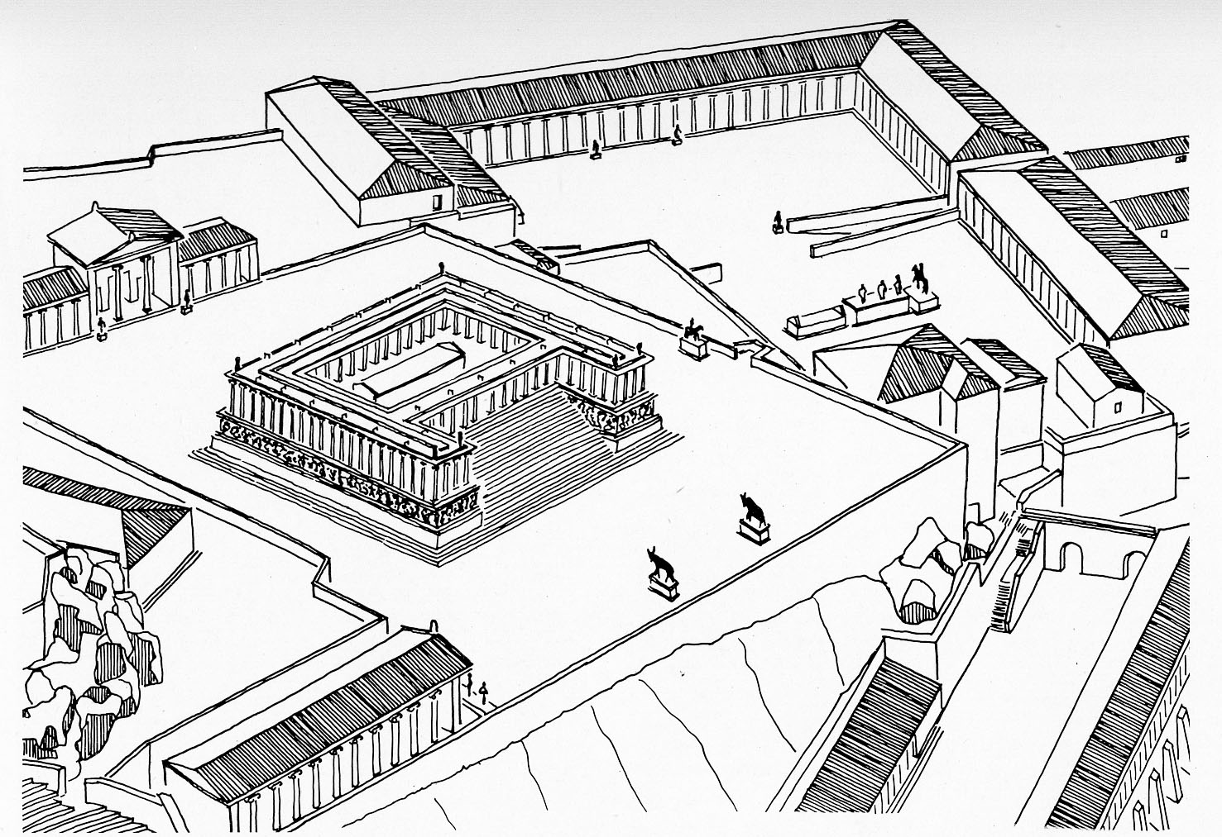
Πέργαμος – Βωμός Διός

Slide 18
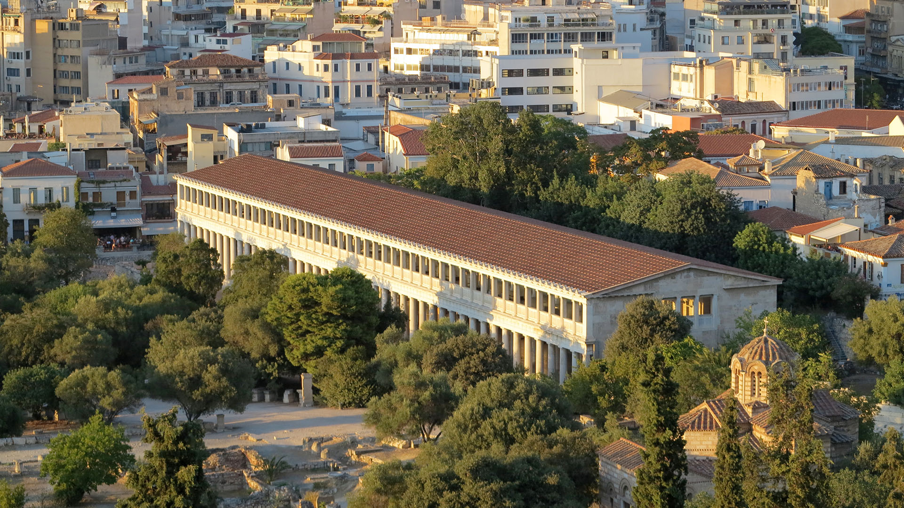
Στοά του Αττάλου

Slide 19
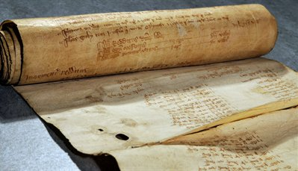
Περγαμηνή – έχει σχέση με την Πέργαμο;

Slide 20
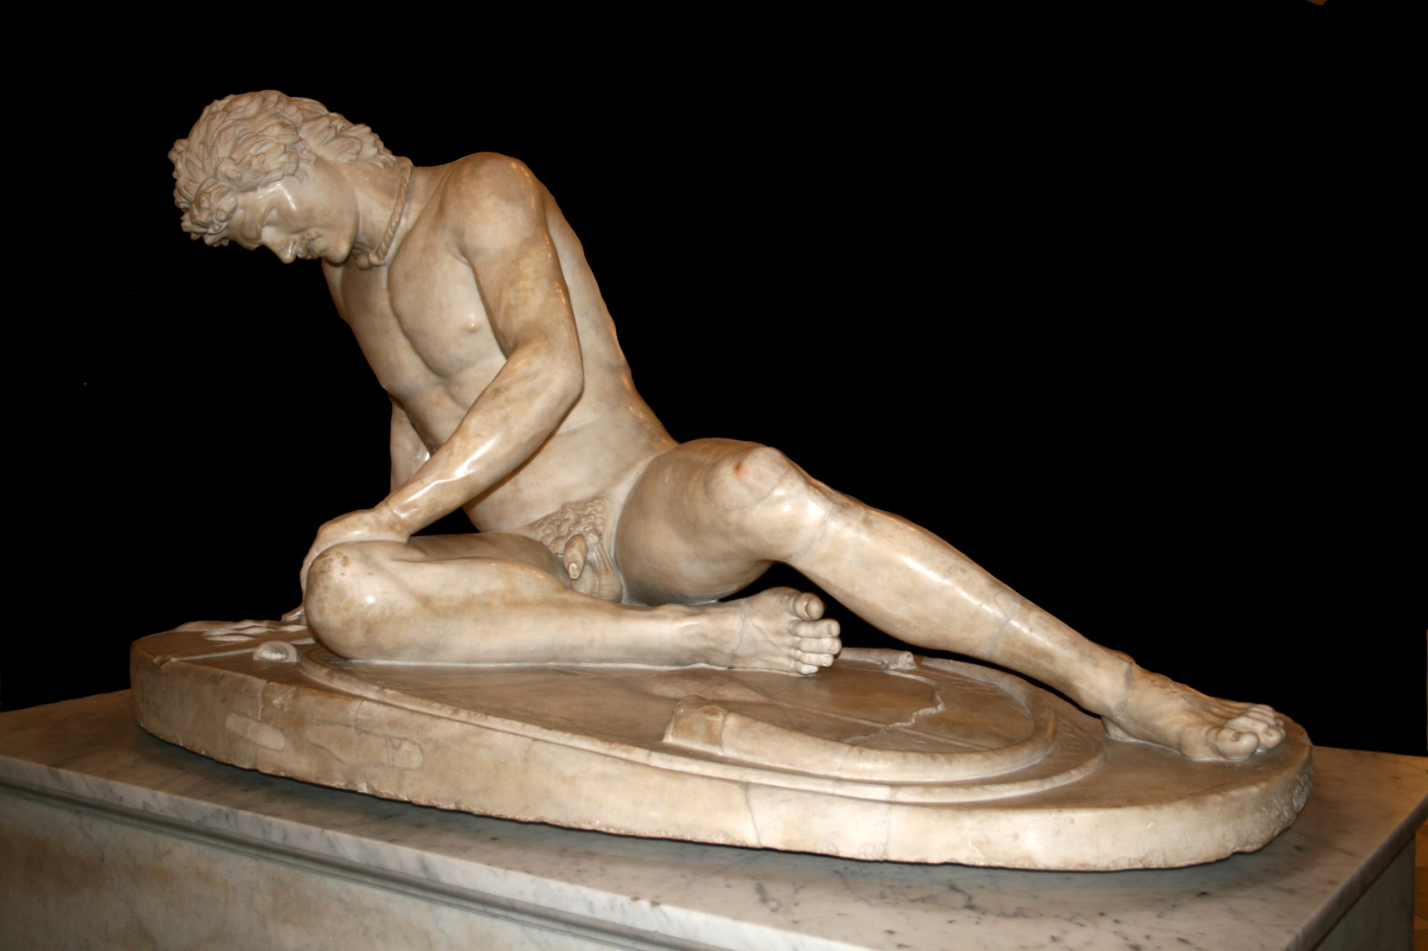
Σας θυμίζουν μήπως αυτόν;

Slide 21
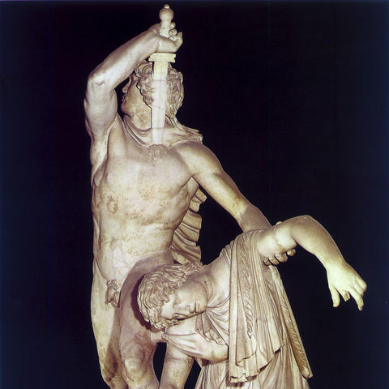
Τι δουλειά έχουν οι Γαλάτες στην Ακρόπολη των Αθηνών;

Slide 22
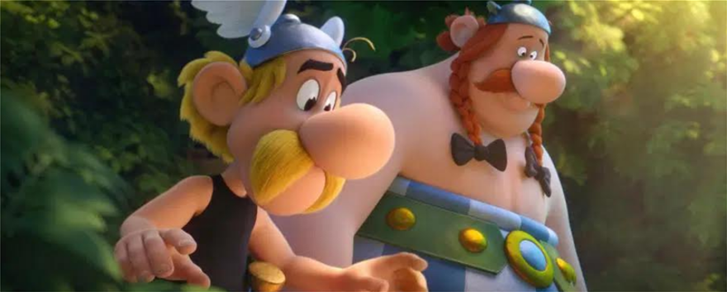
Τους αναγνωρίζετε;

Slide 23
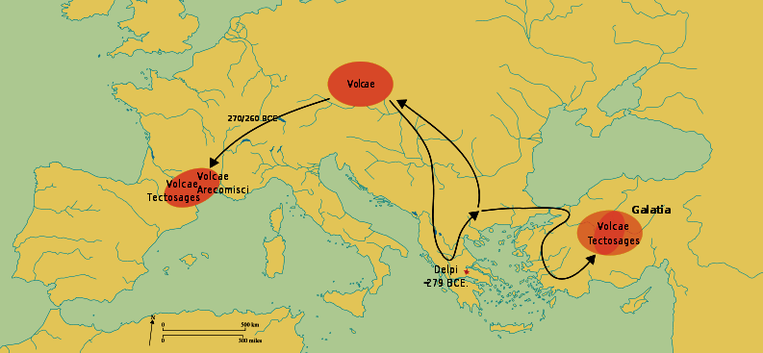
Επιδρομές Γαλατών

Slide 24
Γαλάτες στην Ακρόπολη;
    Σημείωση εκτός ύλης: ο Άτταλος Α΄ αναγορεύτηκε βασιλεύς της Περγάμου, το 238 π.Χ. μετά από νίκη επί των Γαλατών. Οι Γαλάτες, πρόγονοι των σημερινών Γάλλων, είχαν διεξάγει σειρά επιδρομών σε όλη τη νότια Ευρώπη, και περνώντας από τη Β. Ιταλία, επέδραμαν και στη Βαλκανική, στη Θράκη και τη Μ. Ασία. Στον ελλαδικό χώρο αποκρούστηκαν από τους Έλληνες,κυρίως από το Κοινό των Αιτωλών, ενώ στη Μ. Ασία ηττήθηκαν από τον στρατό του Αττάλου Α΄. Στη συνέχεια, ο στρατός τους διαλύθηκε και τα υπολείμματά τους εγκαταστάθηκαν ειρηνικά στην κεντρική Μ. Ασία, δίνοντας το όνομά τους στην περιοχή («Γαλατία»).

Slide 25
Πέργαμος
      πρωτεύουσα του κράτους των Ατταλιδών στη Μ. Ασία
        ο Φιλέταιρος, θησαυροφύλακας του βασιλιά Λυσίμαχου, αποστάτησε και ζήτησε τη βοήθεια του Σελεύκου
        ο Άτταλος Α΄, διάδοχος του Φιλεταίρου, δημιουργεί ανεξάρτητο κράτος και επεκτείνει την κυριαρχία του
      χτίζεται πάνω σε ακρόπολη οχυρή και χωρίζεται σε τρεις εξώστες (επίπεδα)
      Βιβλιοθήκη: 200.000 χειρόγραφα από περγαμηνή (υλικό από επεξεργασία εμβρύου κατσίκας)
      Μουσείο: οικοδόμημα όπως τα σύγχρονα μουσεία
      Βωμός του Διός: χτίζεται σε ανάμνηση της νίκης επί των Γαλατών

Slide 26
Κ. Καβάφης, 200 π.Χ.
«Αλέξανδρος Φιλίππου και οι Έλληνες πλην Λακεδαιμονίων–»
Μπορούμε κάλλιστα να φανταστούμε
πως θ' αδιαφόρησαν παντάπασι* στην Σπάρτη
για την επιγραφήν αυτή. «Πλην Λακεδαιμονίων»,
μα φυσικά. Δεν ήσαν οι Σπαρτιάται
για να τους οδηγούν και για να τους προστάζουν
σαν πολυτίμους υπηρέτας. Άλλωστε
μια πανελλήνια εκστρατεία χωρίς
Σπαρτιάτη βασιλέα γι' αρχηγό
δεν θα τους φαίνονταν πολλής περιωπής*.
Α βεβαιότατα «πλην Λακεδαιμονίων».
Είναι κι αυτή μια στάσις. Νιώθεται*.
Έτσι, πλην Λακεδαιμονίων στον Γρανικό·
και στην Ισσό μετά· και στην τελειωτική
την μάχη, όπου εσαρώθη* ο φοβερός στρατός
που στ' Άρβηλα συγκέντρωσαν οι Πέρσαι:
που απ' τ' Άρβηλα ξεκίνησε για νίκην, κι εσαρώθη.
Κι απ' την θαυμάσια πανελλήνιαν εκστρατεία
την νικηφόρα, την περίλαμπρη,
την περιλάλητη, την δοξασμένη
ως άλλη δεν δοξάσθηκε καμιά,
την απαράμιλλη*: βγήκαμ' εμείς·
ελληνικός καινούριος κόσμος, μέγας.
Εμείς· οι Αλεξανδρείς, οι Αντιοχείς,
οι Σελευκείς, κι οι πολυάριθμοι
επίλοιποι* Έλληνες Αιγύπτου και Συρίας,
κι οι εν Μηδία, κι οι εν Περσίδι, κι όσοι άλλοι.
Με τες εκτεταμένες επικράτειες*,
με την ποικίλη δράση των στοχαστικών προσαρμογών*.
Και την Κοινήν Ελληνική Λαλιά*
ως μέσα στην Βακτριανή την πήγαμεν, ως τους Ινδούς.
Για Λακεδαιμονίους να μιλούμε τώρα!
Κ.Π. Καβάφης, Ποιήματα, τόμ. 2, Ίκαρος

Slide 27
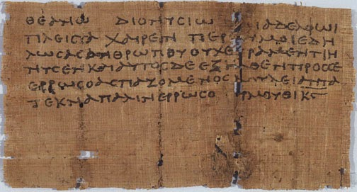
Ελληνιστική κοινή και μικρογράμματη γραφή

Slide 28
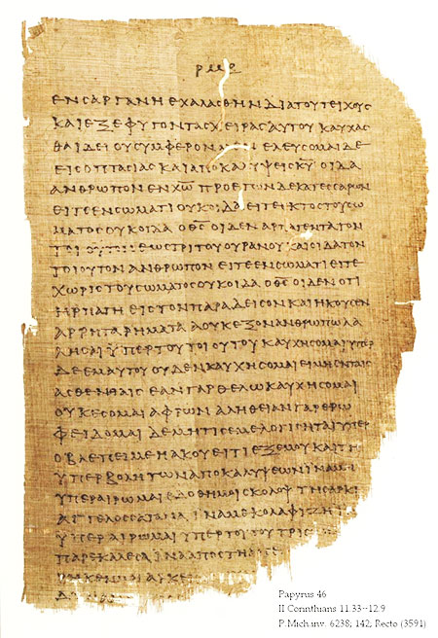
Χειρόγραφο Καινής Διαθήκης 175-225 μ.Χ.
Τι διαβάζετε στους πρώτους στίχους;

Slide 29
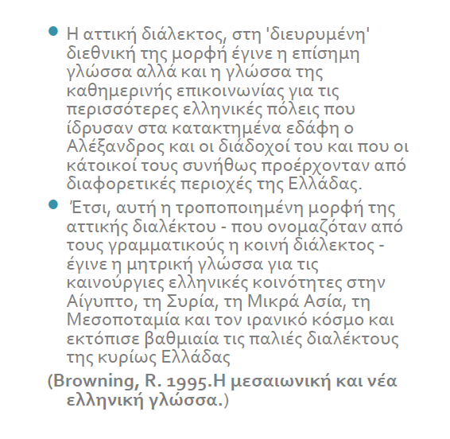

Slide 30
ΕΛΛΗΝΙΣΤΙΚΗ ΓΛΩΣΣΑ
Ελληνική γλώσσα: χρήση όχι μόνο από τους Έλληνες αλλά και μεταξύ των εξελληνισμένων γηγενών
Κοινή ελληνική ή απλώς Κοινή: η μορφή της γλώσσας που διαδόθηκε στους Ελληνιστικούς χρόνους
  συγχώνευση διαλέκτων, με βάση όμως την αττική διάλεκτο
  διαμορφώνεται στην Ανατολή λόγω της ανάγκης επικοινωνίας Ελλήνων και ντόπιων
  επικράτηση απλούστερων διαλεκτικών μορφών
Συνέπειες:
  ενιαίο γλωσσικό σύστημα
  χρήση στην προφορική αλλά και γραπτή επικοινωνία
  απετέλεσε το όργανο διάδοσης του Χριστιανισμού (Βίβλος)

Slide 31
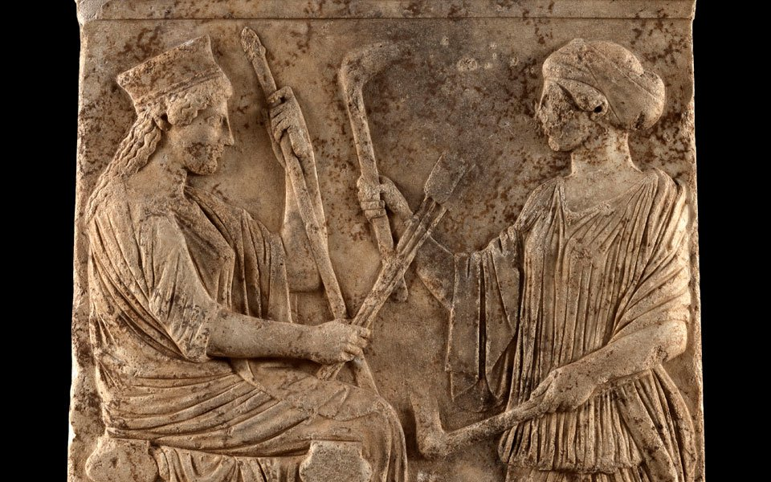
Θρησκεία – μυστηριακές λατρείες

Slide 32
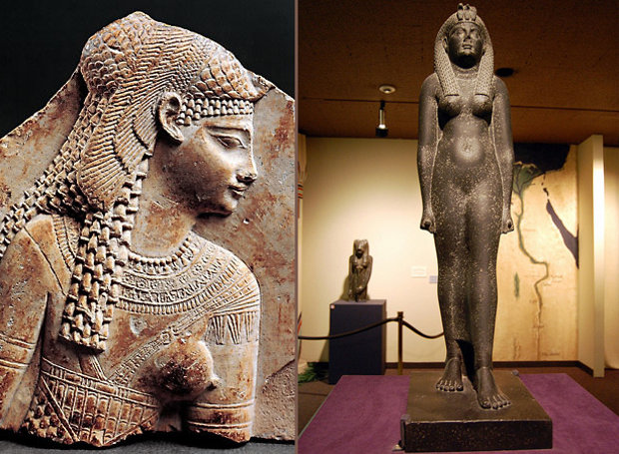
Θρησκεία

Slide 33
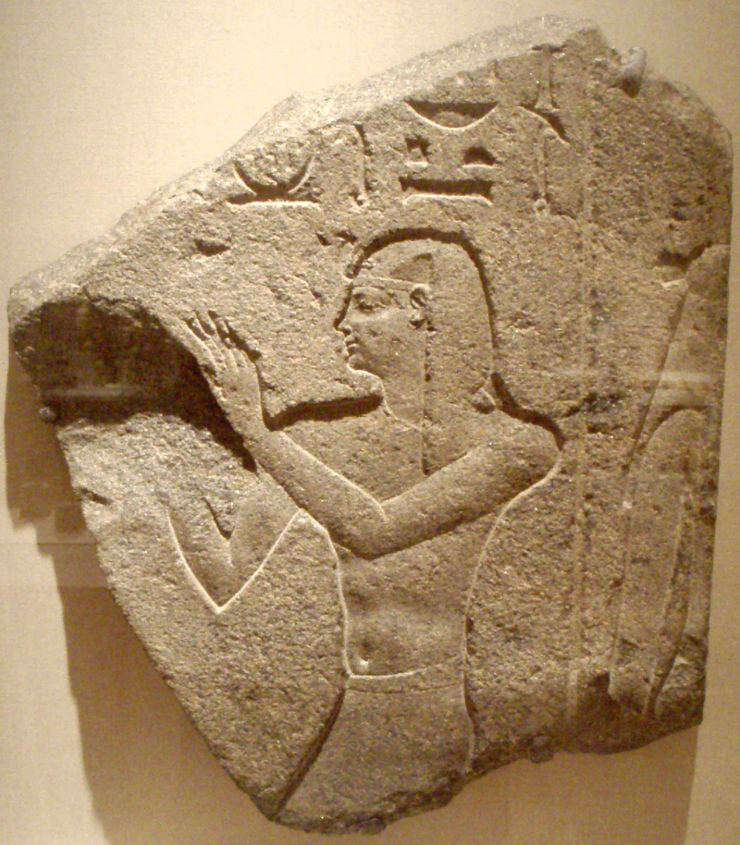
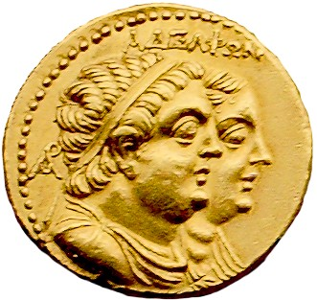
Πτολεμαίος Β΄ Φιλάδελφος

Slide 34
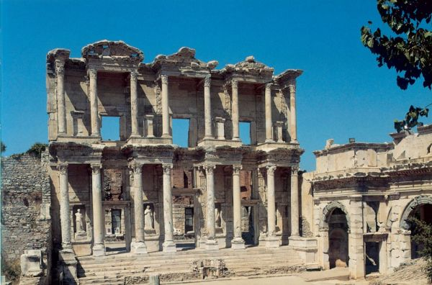
Βιβλιοθήκη του Κέλσου στην Έφεσο

Slide 35
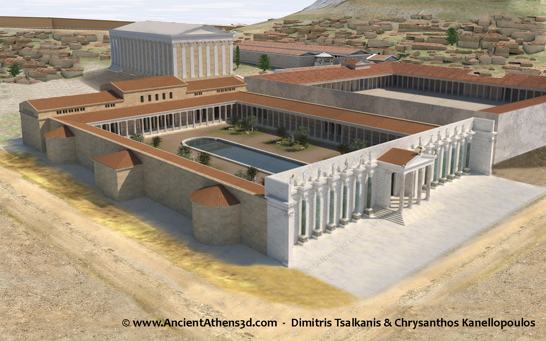
Βιβλιοθήκη του Αδριανού
– ποιοι εργάζονταν σε αυτές τις βιβλιοθήκες;

Slide 36

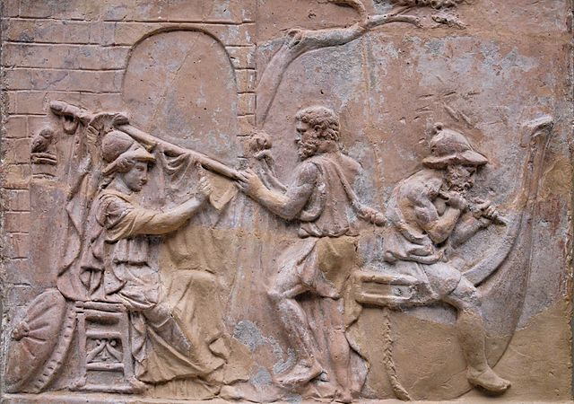
Απολλώνιος Ρόδιος - Ἀργοναυτικά

Slide 37
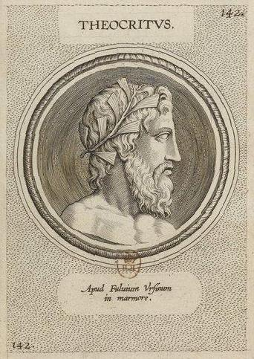
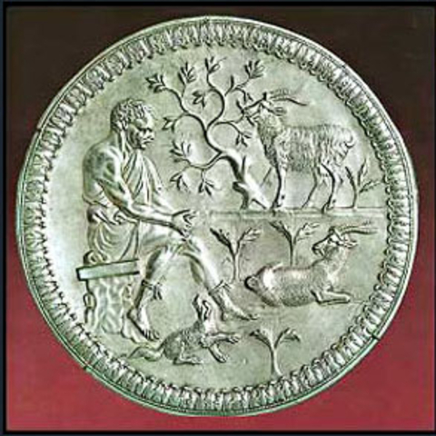
Θεόκριτος - Βουκολική ποίηση

Slide 38

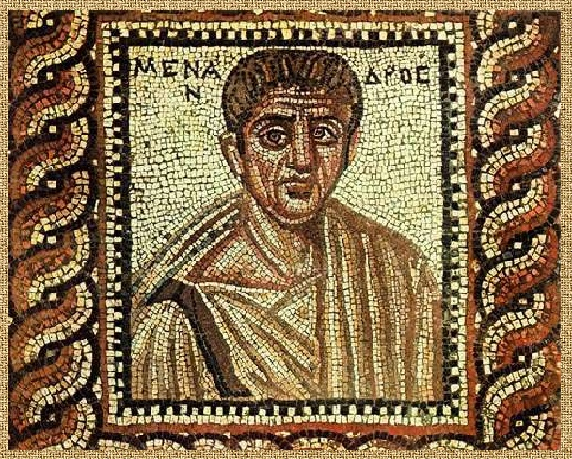
Μένανδρος - Νέα Κωμωδία

Slide 39
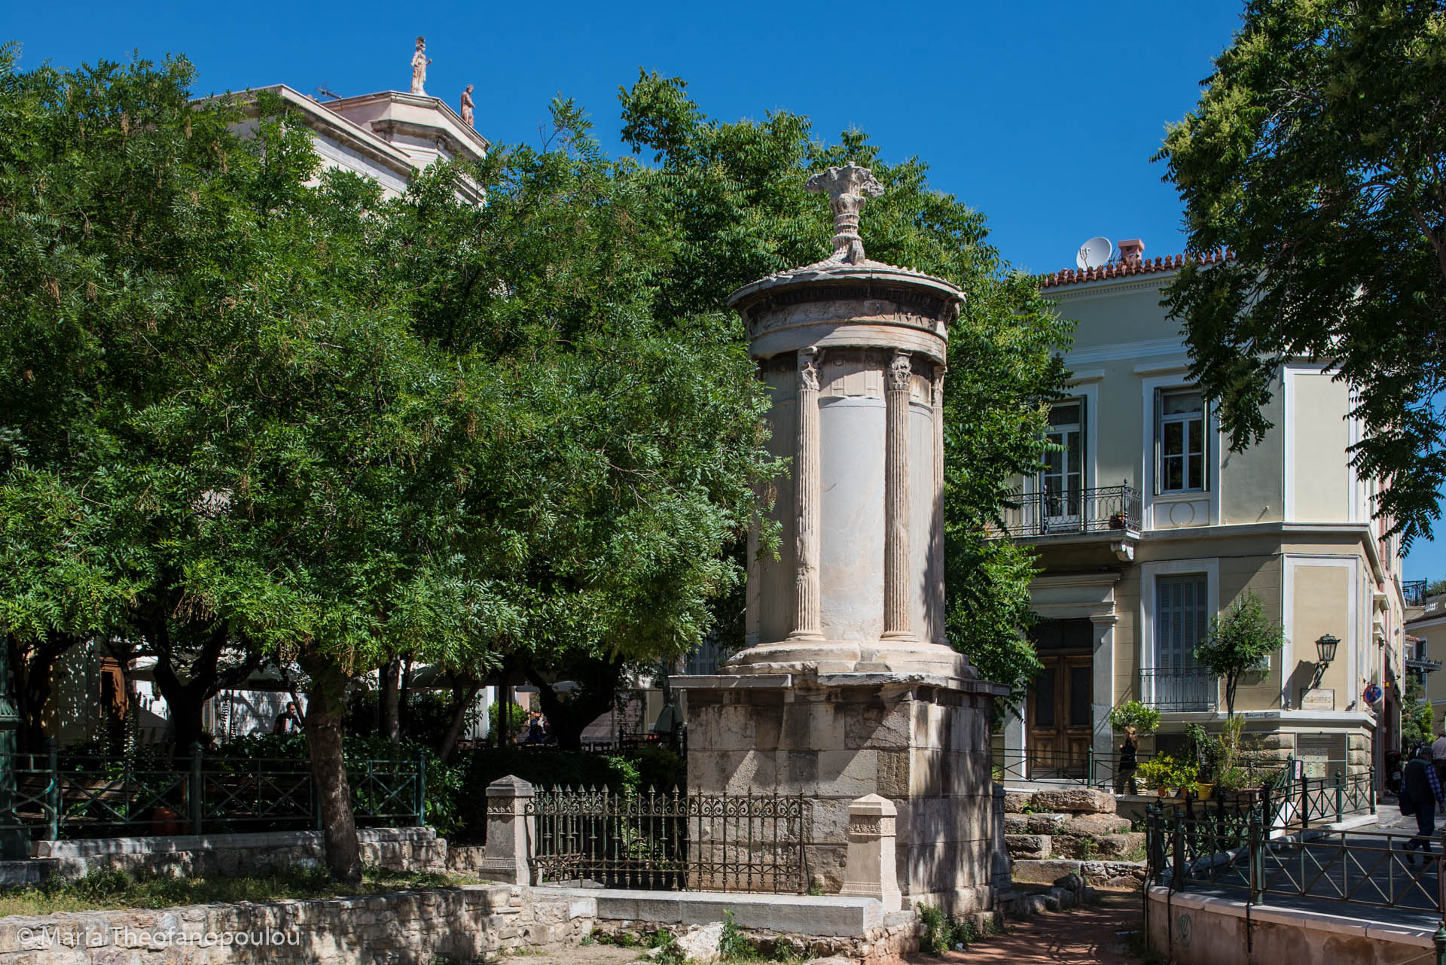
Θέατρο

Slide 40
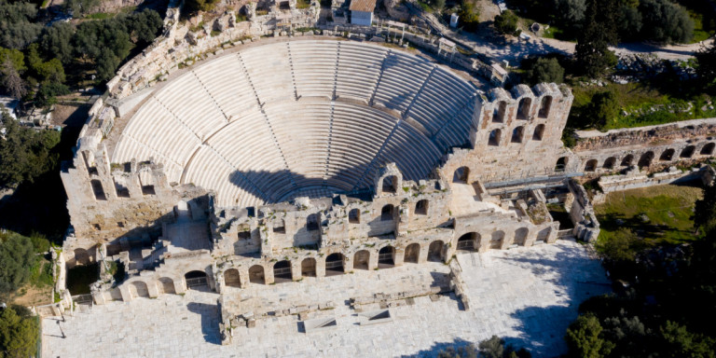
Ωδεία και θέατρα

Slide 41
Ιστοριογραφία
Ἐν μὲν οὖν τῷ λοιπῷ βίῳ τὴν τοιαύτην ἐπιείκειαν ἴσως οὐκ ἄν τις ἐκβάλλοι· καὶ γὰρ φιλόφιλον εἶναι δεῖ τὸν ἀγαθὸν ἄνδρα καὶ φιλόπατριν καὶ συμμισεῖν τοῖς φίλοις τοὺς ἐχθροὺς καὶ συναγαπᾶν τοὺς φίλους· ὅταν δὲ τὸ τῆς ἱστορίας ἦθος ἀναλαμβάνῃ τις, ἐπιλαθέσθαι χρὴ πάντων τῶν τοιούτων καὶ πολλάκις μὲν εὐλογεῖν καὶ κοσμεῖν τοῖς μεγίστοις ἐπαίνοις τοὺς ἐχθρούς, ὅταν αἱ πράξεις ἀπαιτῶσι τοῦτο, πολλάκις δ' ἐλέγχειν καὶ ψέγειν ἐπονειδίστως τοὺς ἀναγκαιοτάτους, ὅταν αἱ τῶν ἐπιτηδευμάτων ἁμαρτίαι τοῦθ' ὑποδεικνύωσιν. Ὥσπερ γὰρ ζῴου τῶν ὄψεων ἀφαιρεθεισῶν ἀχρειοῦται τὸ ὅλον, οὕτως ἐξ ἱστορίας ἀναιρεθείσης τῆς ἀληθείας τὸ καταλειπόμενον αὐτῆς ἀνωφελὲς γίνεται διήγημα.
Πολύβιος, Ἱστορίαι 1.14.4-7

Slide 42
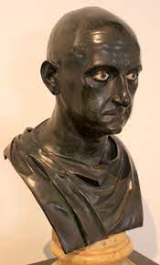
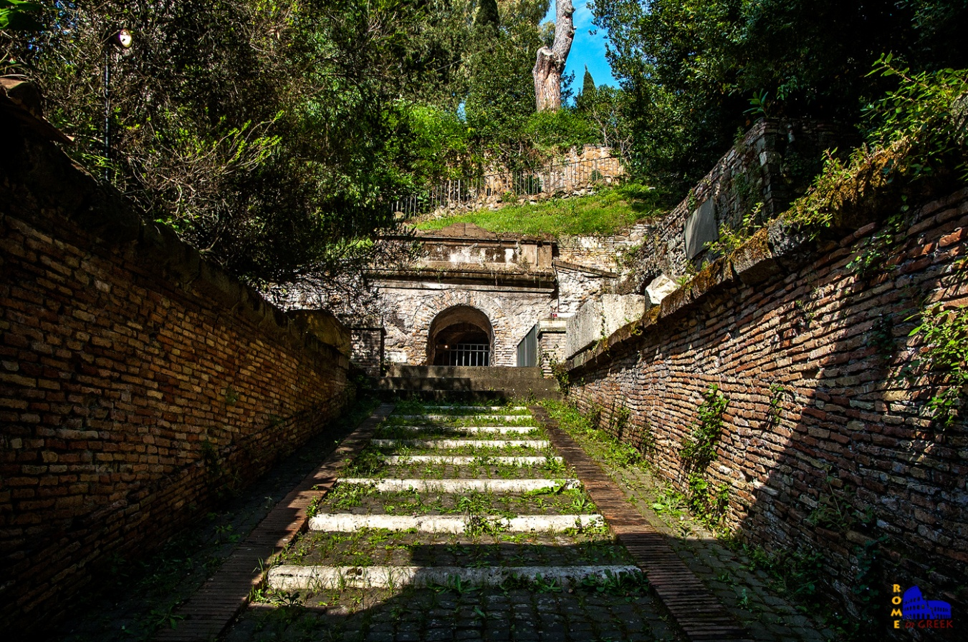
Ο Πολύβιος και οι Σκιπίωνες

Slide 43
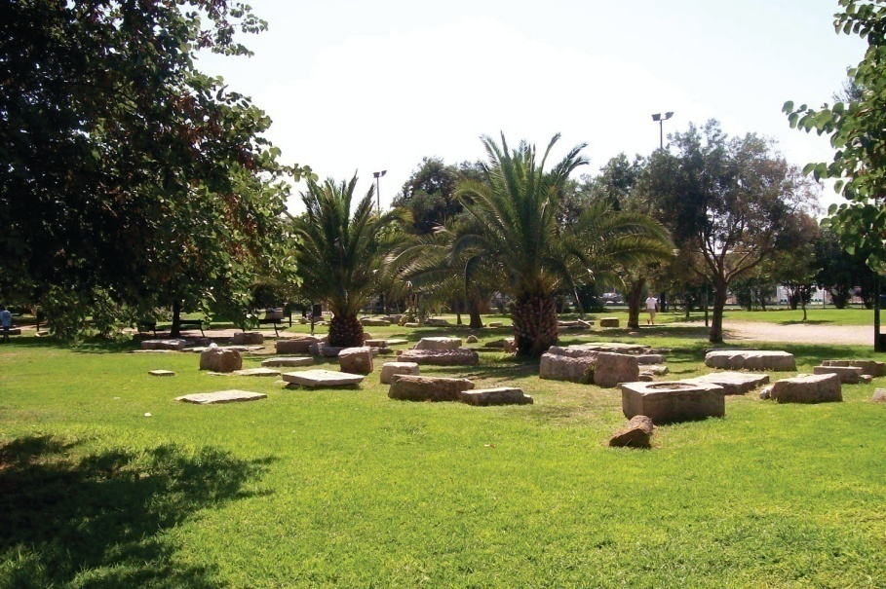
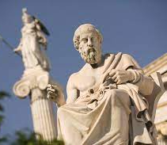
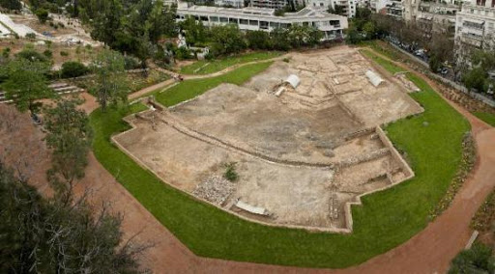
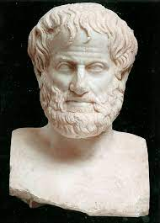
Φιλοσοφικές σχολές στην Αθήνα

Slide 44
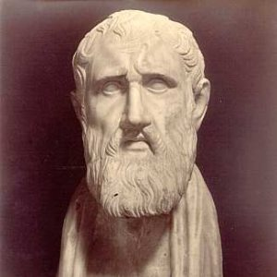
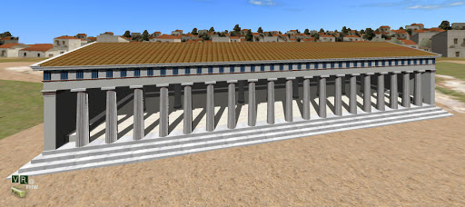
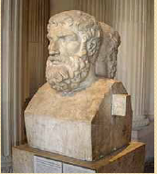
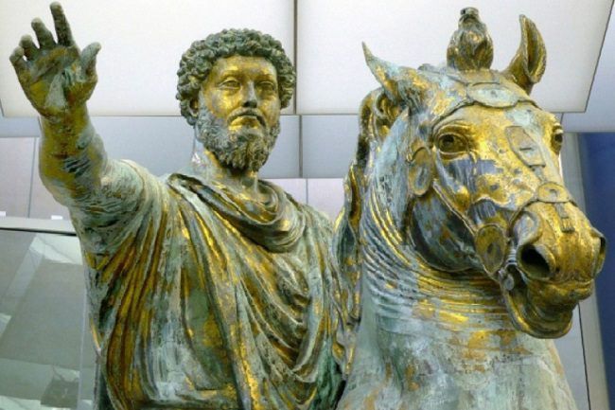
Πώς σχετίζεται η Ποικίλη Στοά με τον Μάρκο Αυρήλιο;

Slide 45
Ελληνιστικά γράμματα
Αίτια ανάπτυξης
  Διάδοση γραφικής ύλης: πάπυρος, περγαμηνή
  Βιβλιοθήκες
Συγγραφείς: μιμητές έργων κλασσικής περιόδου
Γραμματικοί: φιλόλογοι που ταξινομούν, αντιγράφουν και μελετούν τα προγενέστερα έργα

Slide 46
Ελληνιστικά γράμματα
Γραμματειακά είδη:
  1. Ποίηση: αυλική – πληρώνονται από τους ελληνιστικούς μονάρχες / νέα είδη
  Καλλίμαχος (ελεγειακός)
  Απολλώνιος Ρόδιος (Αργοναυτικά)
  Θεόκριτος (Βουκολικά)
  Ηρώνδας (Μίμοι)
  Επίγραμμα
  Θέατρο
  Νέα Κωμωδία - Μένανδρος

Slide 47
Ελληνιστικά γράμματα
2. Ιστοριογραφία
  Πολύβιος ο Μεγαλοπολίτης – παγκόσμια ιστορία (αυλή Σκιπιώνων)
  Συνεχιστής κλασσικών ιστορικών
3. Φιλοσοφία
  Συνεχιστές Πλάτωνος (Ακαδημία) και Αριστοτέλους (Λύκειο)
  Ζήνων – Στωϊκή Φιλοσοφία
  Επίκουρος - Κήπος

Slide 48
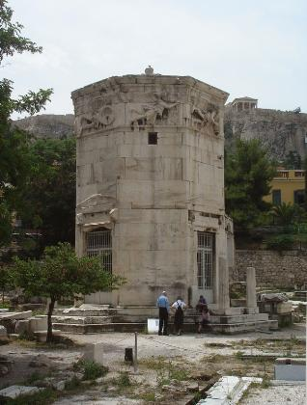
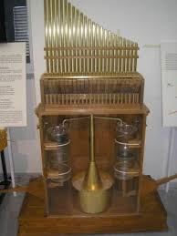
Επιστήμες

Slide 49
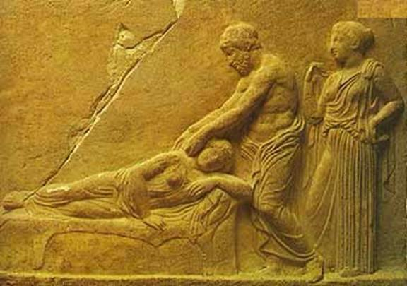

Ιατρική

Slide 50



Μηχανισμός των Αντικυθήρων

Slide 51


Το ταξίδι του Πυθέα του Μασσαλιώτη

Slide 52

Ήξερε ο Ερατοσθένης ότι η γη είναι σφαιρική;

Slide 53


Αρχιμήδης

Slide 54

«Μὴ μοῦ τοὺς κύκλους τάραττε»

Slide 55


Τέχνες

Slide 56


Τι σημαίνει μαυσωλείο;

Slide 57

Αρχαία Λίνδος - Ρόδος

Slide 58

Αναθηματικός κίονας του Πτολεμαίου Β΄ στην Ολυμπία

Slide 59



Αρχιτεκτονική

Slide 60


Γλυπτική

Slide 61


Γλυπτική

Slide 62


Γλυπτική

Slide 63

Γλυπτική

Slide 64

Μια ιστορία αιώνων…

Slide 65



Γλυπτική

Slide 66

Ζωγραφική

Slide 67


Ψηφιδωτά

